Slide 1
Слушание музыки
дома.
Младшая группа группа

Slide 2
Слушание музыки – вид деятельности
Слушание музыки развивает:
- интерес, любовь к ней;
расширяет музыкальный кругозор;
повышает музыкальную восприимчивость детей;
воспитывает зачатки музыкального вкуса.

Slide 3
З а д а ч и:
- знакомить детей с художественными образцами современной, классической, народной музыки;
развивать музыкальную восприимчивость, способствовать эмоционально откликаться на чувства, выраженные в музыке;
- дать первоначальные сведения о музыке, подводить к запоминанию музыкальных произведений, различению их содержания, характера, средств выразительности, формировать оценочное отношение.

Slide 4
При слушании музыки необходимо:
учитывать
возрастные особенности
детей

Slide 5
Три темы:
Какие чувства передаёт музыка?
2) О чём рассказывает музыка?
3) Как рассказывает музыка?

Slide 6
К концу пребывания в детском саду
ребёнок способен узнавать:
- произведение в целом;
- отдельные его части
(вступление, запев, припев, заключение, часть и т.д.);
- марш, танец, колыбельную;
- давать характеристику произведениям.

Slide 7
Всё вокруг звучит, кроме тишины…
Музыка вокруг нас,
Надо только уметь её слышать!
И наша задача -
научить её СЛУШАТЬ
наших воспитанников.

Slide 8
ф. филькенштейн кап-кап

Slide 9
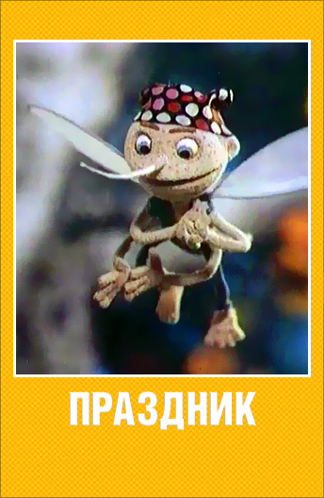
Т. Ломова «Праздник»

Slide 10
Т.Попатенко «Маленькая птичка»

Slide 11
М.Раухвергер «Лошадка»

Slide 12
Ю. Чичкова «Машины»

Slide 13
«Где наши ручки»

Slide 14
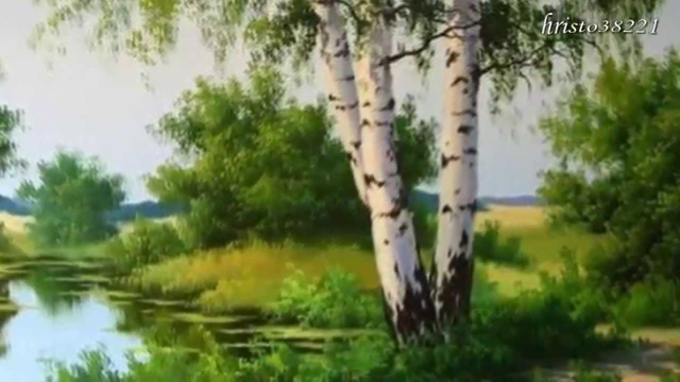
русская народная мелодия «Ах ты, береза»

Slide 15
Т. Попатенко «Бобик»

